Slide 1
戴维南定理和诺顿定理
如果复杂电路中只需要计算其中一条支路时，常常使用等效电源的方法（戴维南定理和诺顿定理合称等效电源定理）。
在学习戴维南定理和诺顿定理之前首先要清楚什么是有源二端网络？
具有两个出线端的部分电路，其中包含有电源，就叫有源二端网络。
I
任意线性
有源电阻
二端网络
N
a
U
有源二端网络可以是简单的电路也可以是任意复杂的电路。但是对外电路来说可以等效为一个电压源或电流源。即，有源二端网络可以化简为一个等效电源。经过等效变换后，a、b端的外电路特性没有变动。
b
I
I
a
a
R_{O}
I_{SC}
R_{O}
U
+
-
U
U_{OC}
b
b

Slide 2
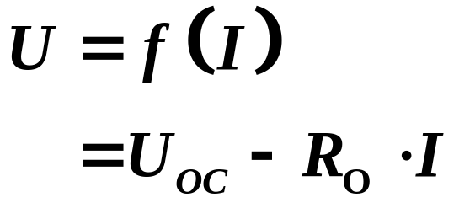
一、戴维南定理
任何一个有源二端线性网络都可以用一个电动势E的理想电压源和内阻R₀相串联的电压源来等效代替。等效电源的电动势E就是有源二端网络的开路电压U_{OC}，即将负载断开后a、b两端之间的电压。等效电源的内阻R₀等于有源二端网络中所有电源置零（将理想电压源短路，理想电流源开路）后所得到的无源二端网络a、b两端之间的等效电阻。
I
I
a
任意线性
有源电阻
二端网络
N
a
R_{O}
U
+
-
U
b
U_{OC}
b
外特性：

Slide 3
戴维南定理只适用于线性电路。在电路分析中，戴维南定理主要用在两个方面
1、将负载（响应端）以外的其它线性电路部分用等效电
路替代，使分析简化。
2、 如果电路中只有一个非线性元件，将除非线性元件以
外的电路部分用等效电路替代使电路成为一个单回路
简单电 路，便于分析。
从原电路求等效电路参数的方法有：
1）、测量法（未知内部结构）
2）、分析法（已知内部结构）

Slide 4
戴维南定理应用举例
R₁
R₂
等效电路
I₅
R₅
R₃
R₄
R₁
R₂
_
I₅
E
+
+
_
E
R₅
已知：R₁=20 Ω、 R₂=30 Ω
R₃=30 Ω、 R₄=20 Ω
E=10V
求：当 R₅=10 Ω 时，I₅=?
R₃
R₄
有源二端网络

Slide 5
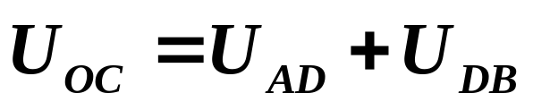
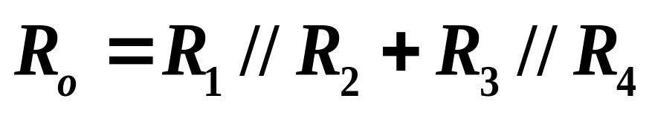
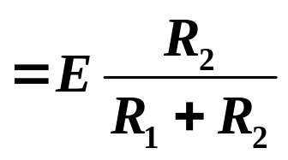
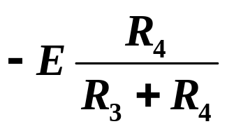

第一步：求开路电压U_{OC}
第二步：求等效电阻 R_{o}
A
+
A
R₁
R₂
R₁
R₂
C
+
_
U_{OC}
R_{o}
D
C
E
D
R₃
R₄
-
R₃
R₄
B
B
=20
30 +30
20
=24Ω

Slide 6
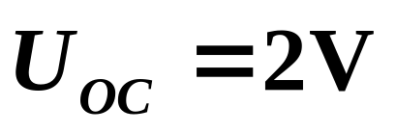
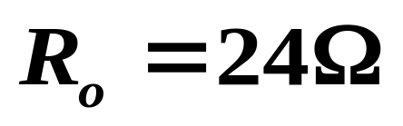
等效电路
I₅
R_{o}
R₁
R₂
_
I₅
+
U_{OC}
+
R₅
R₅
E
_
R₃
R₄

Slide 7
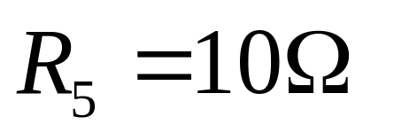
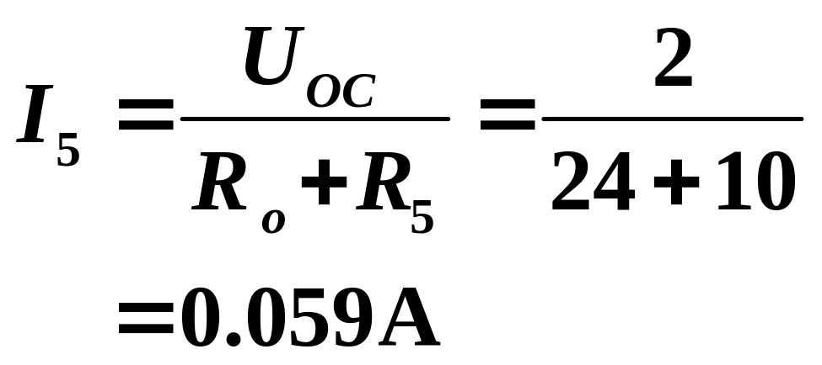
第三步：求未知电流 I₅
I₅
R_{o}
时
U_{OC}
+
R₅
_
U_{OC}= 2V
R_{o}=24Ω

Slide 8
戴维南定理应用举例
D
_
+
A
C
50Ω
10V
4 Ω
R_{L}
+
4 Ω
UAB
8V
_
33 Ω
5 Ω
E
B
1A
求：U_{AB}=?

Slide 9
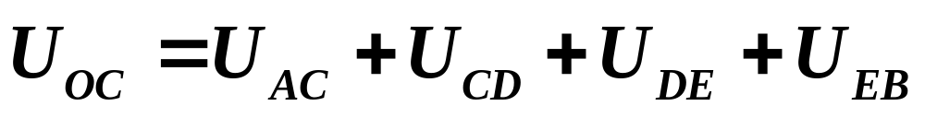
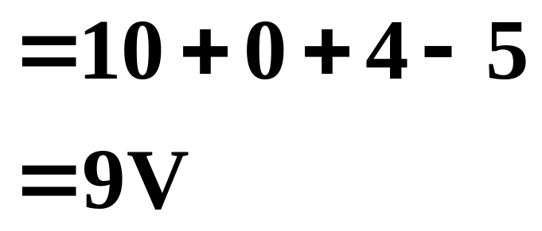
第一步：求开路电压U_{OC}
D
C
_
+
A
+
4 Ω
50Ω
10V
U_{OC}
+
4 Ω
8V
_
5 Ω
-
E
1A
B

Slide 10
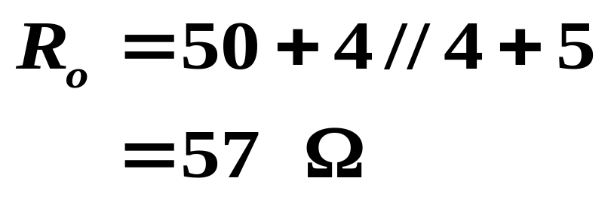
第二步：
求等效电阻 R_{o}
D
C
_
+
A
+
4 Ω
50Ω
10V
U_{OC}
+
4 Ω
8V
_
5 Ω
-
E
B
1A
50Ω
R_{o}
4Ω
4Ω
5Ω

Slide 11
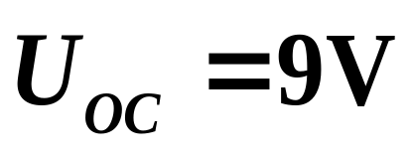
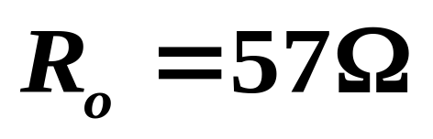
D
C
+
A
50Ω
10V
等效电路
4 Ω
R_{L}
+
4 Ω
U_{AB}
8V
33 Ω
_
5 Ω
E
B
1A
A
R_{o}
57Ω
33Ω
+
U_{OC}
_
9V
Ｕ_{AB}
B

Slide 12
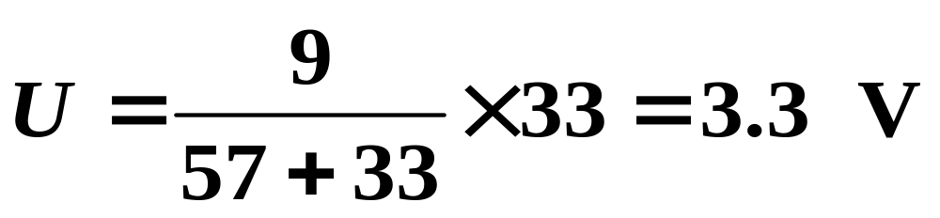
第三步：求解未知电压Ｕ_{AB}。
A
R_{o}
57Ω
33Ω
+
Ｕ_{AB}
U_{OC}
9V
_
B
Ｕ_{AB}

Slide 13
(二) 诺顿定理
概念：
有源二端网络用电流源模型等效。
A
有源
二端
网络
A
R_{o}
B
I_{SC}
B
等效电阻 仍为相应无源二端网络的输入电阻
R_{o}
等效电流源 I_{SC} 为有源二端网络输出端的短路电流

Slide 14
诺顿定理应用举例
R₁
R₂
等效电路
I₅
R₅
R₃
R₄
R₁
R₂
E
_
I₅
+
+
_
E
R₅
已知：R₁=20 Ω、 R₂=30 Ω
R₃=30 Ω、 R₄=20 Ω
E=10V
求：当 R₅=10 Ω 时，I₅=?
R₃
R₄
有源二端网络

Slide 15
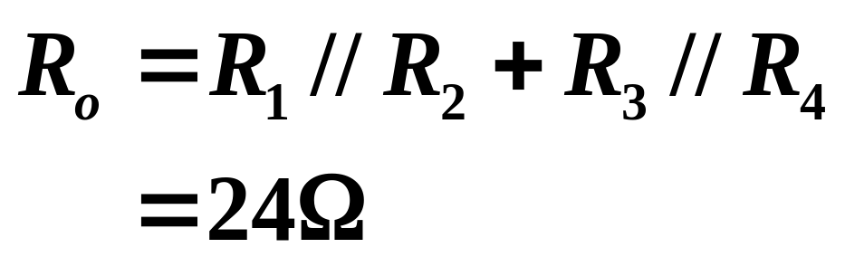
第一步：求等效电阻R_{o}
A
R₁
R₁
R₂
R₂
_
I₅
R_{o}
+
C
D
E
R₅
R₃
R₄
R₃
R₄
B
已知：
R₁=20 Ω, R₂=30 Ω
R₃=30 Ω, R₄=20 Ω
E=10V

Slide 16
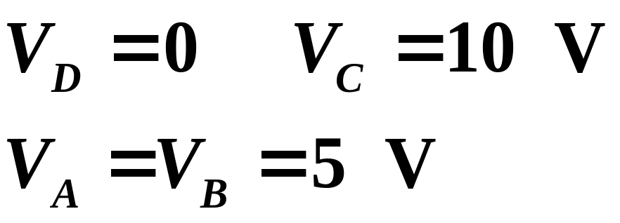
第二步：求短路电流 I_{SC}
A
A、B
R₁
R₂
R₁//R₃
R₂//R₄
+
_
C
D
R₅
+
-
D
E
C
E
I_{SC}
R₃
R₄
V_{A}=V_{B}
I_{SC} =0 ?
B
有源二端网络
已知：
R₁=20 Ω 、 R₂=30 Ω
R₃=30 Ω 、 R₄=20 Ω
E=10V

Slide 17
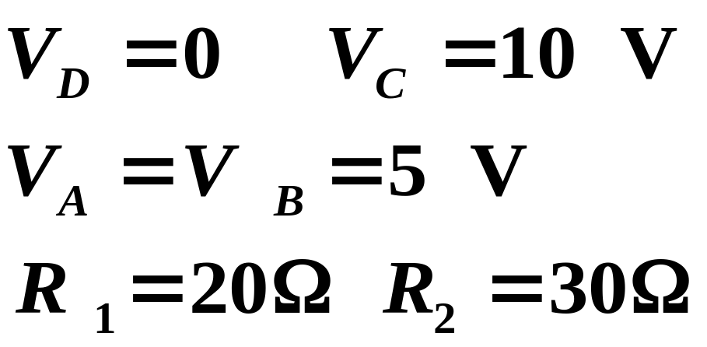
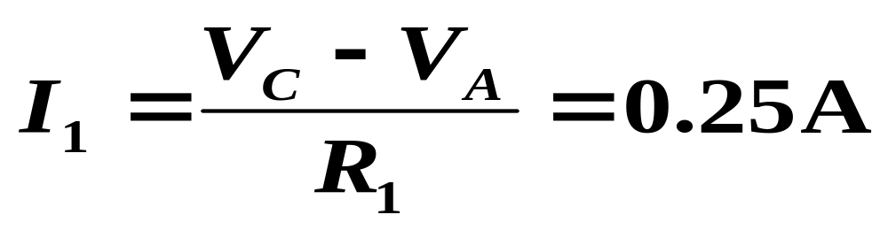
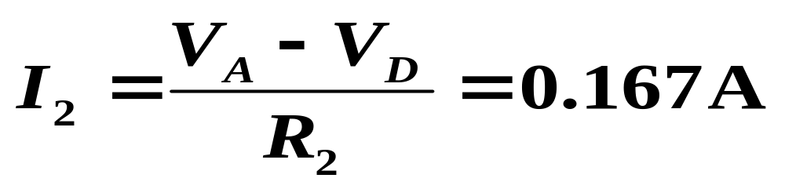
I₁
A
I₂
R₂
R₁
_
D
C
+
E
I_{SC}
R₃
R₄
B
I
=
I
−
I
=
0
.
083
A
SC
1
2

Slide 18
R₁
R₂
等效电路
_
I₅
+
E
R₅
R₃
R₄
I₅
A
0.083A
R_{o}
R₅
10Ω
I_{SC}
24Ω
B

Slide 19
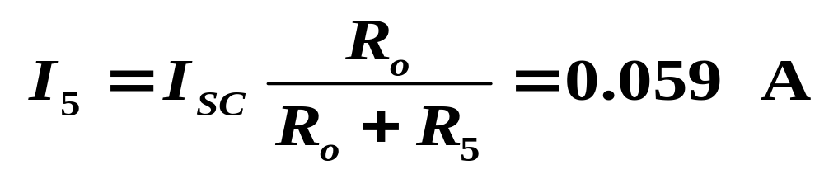
第三步：求解未知电流 I₅。
I₅
A
0.083A
R_{o}
R₅
10Ω
24Ω
I_{SC}
B

Slide 20
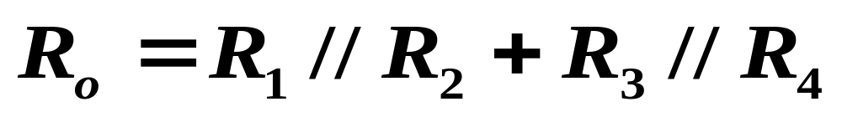
等效电源定理中等效电阻的求解方法
求简单二端网络的等效内阻时，用串、并联的方法即可求出。如前例：
A
R₁
R₂
C
R_{o}
D
R₃
R₄
B

Slide 21
求某些二端网络的等效内阻时，用串、并联的方法则不行。如下图：
A
串/并联方法?
R₁
R₂
R_{d}
C
R_{o}
D
不能用简单 串/并联
方法 求解，
怎么办？
R₃
R₄
B

Slide 22
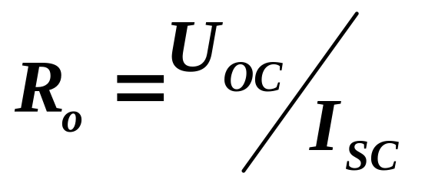
方法（1）:
开路、短路法
有源
网络
有源
网络
U_{OC}
I_{SC}
求 开端电压 U_{OC}
与 短路电流 I_{SC}
等效
内 阻
R_{O}
R_{O}
E
U_{OC}
+
+
I_{SC}=
=
R_{O}
U_{OC}=E
R_{O}
E
E
I_{SC}
-
-

Slide 23
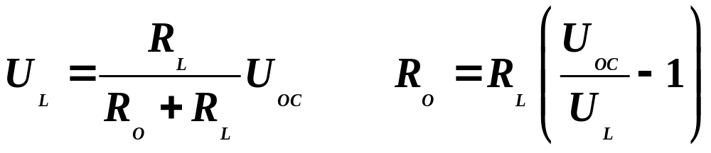
方法（2）:
负载电阻法
有源
网络
有源
网络
U_{L}
U_{OC}
R_{L}
加负载电阻 R_{L}
测负载电压 U_{L}
测开路电压 U_{OC}

Slide 24
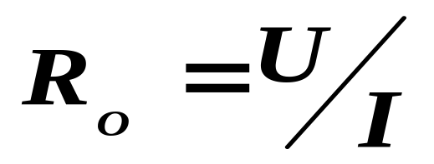
方法（3）:
加压求流法
步骤：
有源网络
无源网络
外加电压 U
求电流 I
有源
网络
无源
网络
I
U
则：

Slide 25
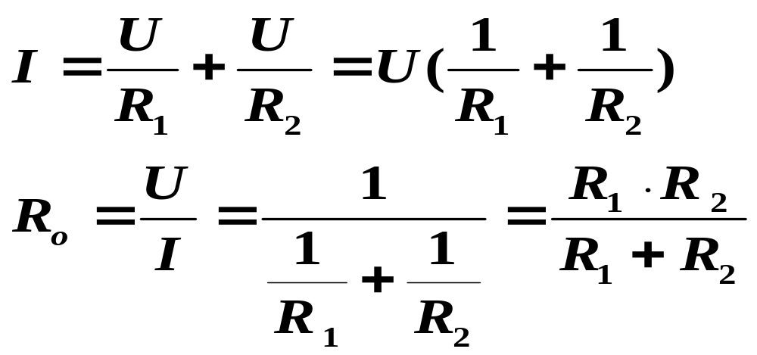
加压求流法举例
求流
I
-
+
R₁
E₂
R₁
U
+
R₂
R₂
E₁
R_{o}
-
加压

Slide 26

方法（4）:
利用等电位化简电路
步骤1：
有源网络
无源网络
有源
网络
无源
网络
步骤2：
利用等电位化简电路
该无源二端网络也可以用等电位的方法来求R_{o}

Slide 27
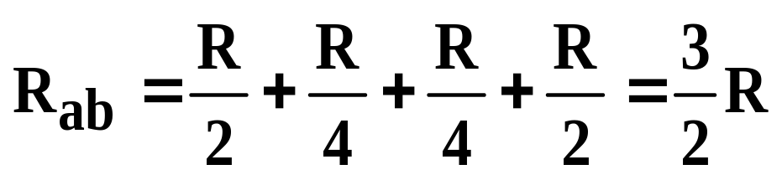
F
b
C
b
例：
各支路电阻皆为R，求：从a，b两点看进去的电阻R_{ab}
D
A
G
a
I
a
B
E
E
C(D,E)
A(B)
F(G)
a
b

Slide 28
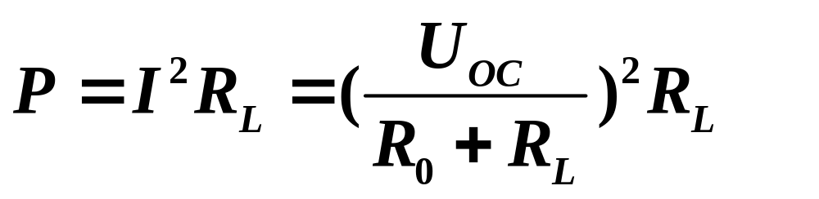
最大功率传输的概念
对于一个线性有源二端网络，接在它两端的负载电阻不同时，从二端网络传递给负载的功率也不同。那么在什么条件下，负载能得到的功率为最大呢？
I
有源
二端
网络
A
R_{o}
U_{OC}
+
B
R_{L}
_
R_{L}上的功率为：
要使P有极值，应使dP/dR_{L}=0

Slide 29
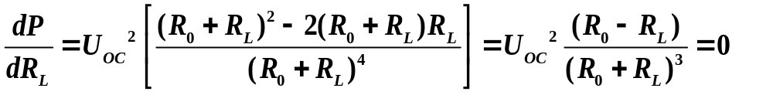
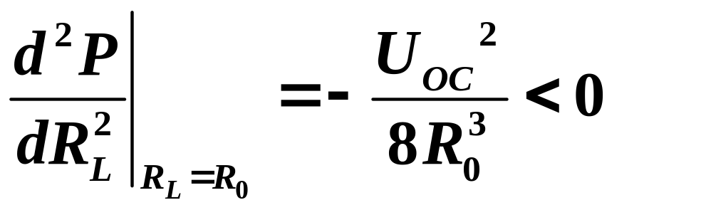
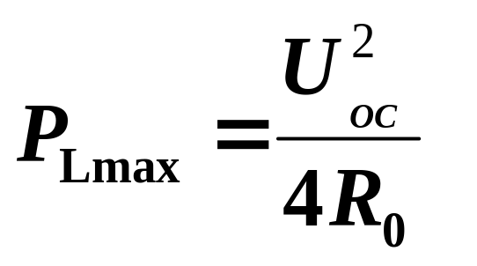
解得：R_{L}=R₀
因为
所以P有最大值，其获得最大值的条件为R_{L}=R₀ ，即负载电阻应与戴维南（或诺顿）等效电阻相等。这就是最大功率传输定理。
满足R_{L}=R₀时，称为最大功率匹配，此时负载所得的最大功率为：

Slide 30
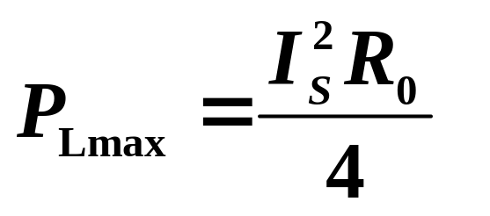
若用诺顿等效电路，则
注意不要把最大功率传输定理理解为：
要使负载功率最大，应使戴维南等效电阻R₀等于R_{L}。如果R_{L}固定，而R₀可以改变，则R₀越小，R_{L}获得的功率会越大。当R₀=0时，R_{L}获得的功率最大。
I
R_{o}
U_{OC}
+
R_{L}
_

